Slide 1
UPRAVLJANJE I POLITIKA U SPORTSKOM TURIZMU
PREDAVANJE 11

Slide 2
POSREDNICI U SPORTSKOM TURIZMU
1. DRZAVNI SEKTOR = centralna uprava, razna sportska drustva I agencije preuzimaju odgovornost za planiranje I organizovanja s.r. sadrzaja I objekata
2. PRIVATNI SEKTOR = u velikom broju zemalja ovaj sektor igra znacajnu ulogu, pre svega u investiranju u sportske sadrzaje
3. VOLONTERSKI SEKTOR= istomisljenici, pripadnici odredjenih grupa, finansiraju se od sponzorstava, raznih pretplata, saveza…

Slide 3
DEFINISANJE MENADŽMENTA
Proces rada uz pomoć i u saradnji sa drugim ljudima, da bi se efektivno ostvarili organizacioni ciljevi, uz efikasnu upotrebu ograničenih resursa u uslovima promenljivog okruženja (Kreitner).
Vlade u vecini zapadnih zemalja ukljucile su se u sport i turizam zbog finansijske dobiti.
Uplitanje vlasti= raspon od direktne kontrole do slabijih politika.
U poslednje vreme drzavni sektor se uplice samo u zemljama u kojima je trzisna orjentacija neuspesna ili kada postoje znacajni interesi drzave.

Slide 4
Pet ključnih elemenata upravljanja u sportskom turizmu
organizacioni ciljevi
zajedničko delovanje
balansiranje efektivnosti i efikasnosti
ograničeni resursi
promenljivo okruženje
U razlicitim zemljama razlicite organizacije podsticu razvoj sports i turizma
Kod nas –
1.Ministarstvo trgovine, turizma I telekomunikacija
2.Ministarstvo omladine I sporta

Slide 5
Menadzment sportskih objekata
Svakako najznačajniji materijalni resurs sistema sporta predstavljaju sportski objekti.
Svojom strukturom, planiranom namenom i funkcionalnim statusom određuju plansko-programsku orijentaciju kod izrade sportskih programa na svim nivoima organizovanja.
Među sportskim objektima posebno mesto zauzimaju sportski centri kao polivalentni građevinski kompleksi koji, pruzanjem usluga na trzištu, omogućavaju da se obezbede uslovi za bavljenje različitim modalitetima sportskih aktivnosti za različite kategorije korisnika.

Slide 6
Menadžment sportskih objekata (MSO) predstavlja proces određen fazama procesa menadžmenta:
Predviđanja potreba društva i korisnika u smislu izgradnje sportskog objekta ili profilisanja novih vidova ponude
Planiranja izgradnje i uređenja sportskog objekta i/ili kreiranja ponude na osnovu analize sportske traţnje i ciljeva društva
Organizovanja postojećih sluzbi i optimizacija svih kapaciteta u postupku definisanja programskih sadrzaja, a u cilju efikasnog poslovanja i racionalnog odgovora na ţelje i potrebe korisnika i društva
Rukovođenja sportskim objektom kao poslovnim sistemom koji svoje ciljeve realizuje na trzištu
Kontrole i utvrđivanja standarda u funkcionisanju sportskog objekta

Slide 7
Državni menadžment se odnosi na one sportske objekte koje su u vlasništvu drzave, odnosno republike, pokrajine ili jedinica lokalne samouprave. To su objekti od drzavnog, regionalnog ili lokalnog značaja.
Privatni menadžment se odnosi na sve one sportske objekte koji su u privatnom vlasništvu. Privatni menadzment se javlja tamo gde postoje profitni interesi ulagača I po pravilu, predstavlja efikasniji model upravljanja
Mešoviti menadžment se odnosi na različite forme partnerskih vlasničkih odnosa. Sve češće se javlaju novi vidovi javno-privatnog partnerstva, odnosno zajedničkih ulaganja drzavnog i privatnog kapitala u sportsku infrastrukturu. Ovakvim načinom investiranja se postize visok nivo zadovoljenja i opšteg, javnog interesa, ali i profitnih interesa ulagača.

Slide 8
Kadrovi u sportskom turizmu
Neki od sportsko-rekreacijskih programa koji se pojavljuju kao sastavni deo turističke ponude su:
iznajmljivanje različitih sportskih objekata,
korištenje sportskih objekata i opreme,
škole učenja raznih sportskih veština,
sportske igre, turniri i razna takmicenja,
sportsko-zabavne atrakcije (Bartoluci, 2003.:76).

Slide 9
S obzirom na raznolikost i specifičnost tih programa lako je zaključiti kako su u turizmu potrebni različiti stručnjaci sportskog profila, jer jedino takav, stručno edukovan kadar može kvalitetno sprovoditi aktivnosti kreiranja, organizovanja, ali i samog sprovođenja ovih programa.
Kada govorimo o stručnom kadru u okviru sprovođenja sportsko-rekreacijskih programa u turizmu mislimo na “sportske animatore iz raznih sportova, instruktore ili voditelje sportskih aktivnosti (tenis, golf, jahanje, skijanje, jedrenje, veslanje, ronjenje i sl.), trenere u raznim sportovima (npr. u nogometu, košarci i sl.), organizatore I voditelje sportskih aktivnosti, profesore tjelesne kulture i dr.” (Vukonić, Čavlek, 2001.:364)

Slide 10
ANIMACIJA
?????????????????

Slide 11
animacija
Objasnimo šta je to animacija.
Prema Ravkin (u Andrijašević, Bartoluci, et. al., 1999.:23)
“animacija je sastavni deo turističke ponude koji znači obogaćenje te ponude raznim sadržajima te kao podsticaj turistima na sadržajniji turistički boravak.”
Ona se pojavljuje u tri osnovna oblika odnosno programa i to
1. zabavni,
2. sportsko-rekreativni
3. ostali programi animacije.

Slide 12
Sportski animatori
Pored specifičnih znanja i veština vezanih za poznavanje turizma i sportsko rekreativnih programa od sportskih se animatora zahteva posedovanje i posebnih osobina kao što su psihofizičke osobine, talent i osećaj za kontakt s gostom te traženo obrazovanje
Uloga sportskih animatora u turizmu ne svodi se samo na sportske aktivnosti, oni sprovode i ostale programe animacije iz područja kulture, umetnosti, zabave,hobija i sl.

Slide 13
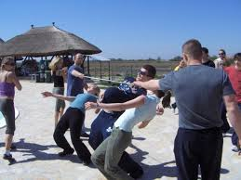
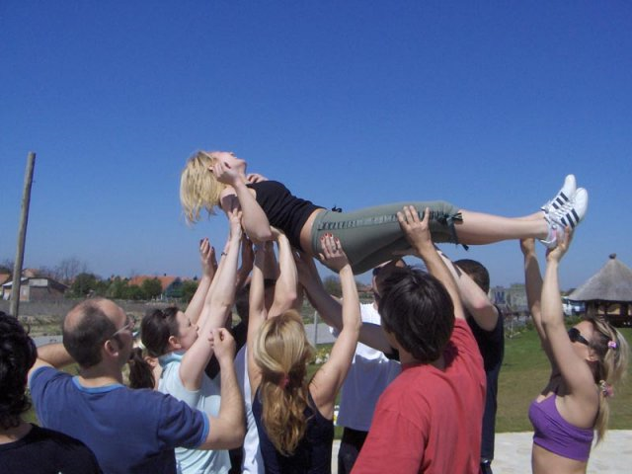
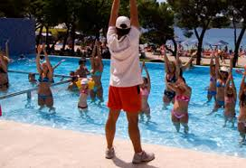
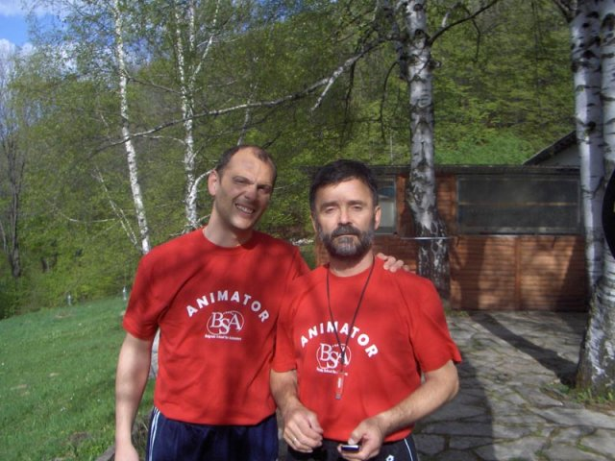
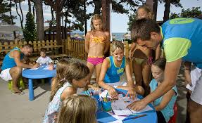

Slide 14
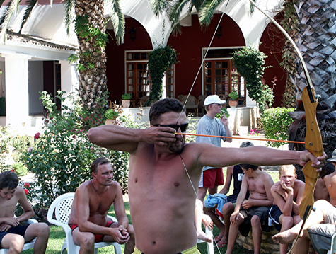

Slide 15
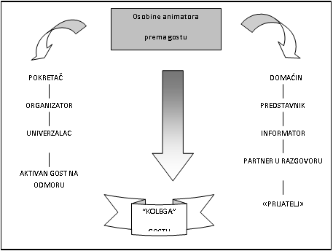

Slide 17
Ocekivanja od animatora
UVEK NASMEJAN
Prvi pozdravlja goste
Nikad ne kasni, dolazi na sve sastanke na vreme
Brine o svim rekvizitima i opremi koja postoji u timu.
NE KORISTI POGRDNE REČI
Razvija prijateljsku atmosferu u timu
Uvek ljubazan prema svima, naročito klijentima
Nikada ne raspravlja o svojim privatnim problemima, pogotovo ne sa klijentima.
Nikad ne potcenjuje hotel i vrši promociju hotelskih kapaciteta
Vrši promociju programa konstantno.
Tu je da pomogne u svakoj situaciji
NE UPOTREBLJAVA ALKOHOL ILI DROGU
Ponaša se prirodno, Ne pokazuje dosadu.
NEMA LIČNE ODNOSE SA GOSTIMA HOTELA ILI PERSONALOM.

